Slide 1
Русский национальный костюм
Презентацию выполнили: Сипина Екатерина, Арефьева Дарья, Ахнапова Арина

Slide 2
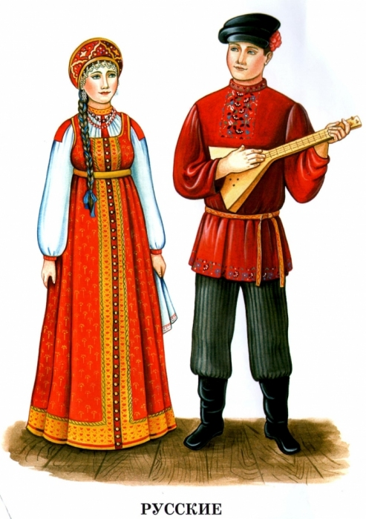
Отличительными особенностями русского национального костюма была многослойность, богатство отделки и простой, прямой или слегка расклешенный силуэт. Талия не подчёркивалась. Цвета в основном были яркими, радостными.

Slide 3
На Руси выделялись несколько основных комплектов русского женского костюма
Сарафанный комплект
Понёвный комплект

Slide 4
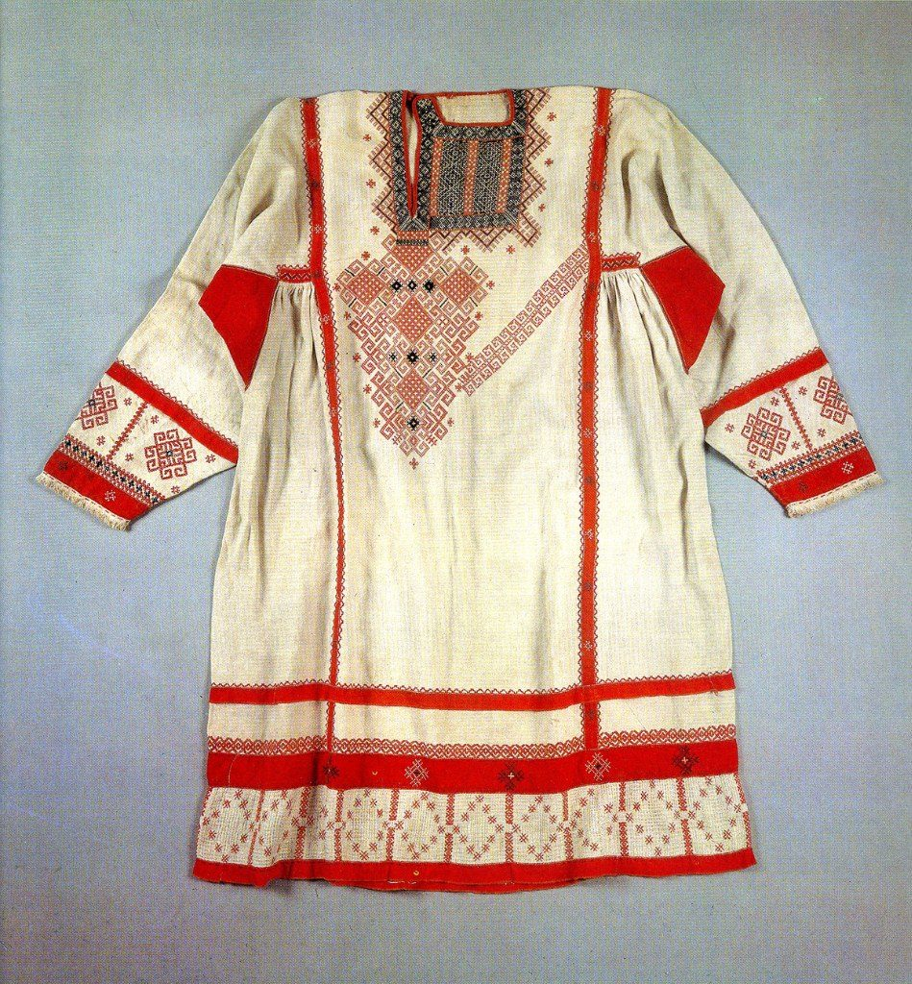
Рубаха была основой женского наряда, их шили изо льна или хлопка, реже — из шёлка.
Подол, рукава и ворот рубах украшались вышивкой, тесьмой, пуговицами, блёстками, аппликациями и различными узорными вставками.
Иногда плотный орнамент украшал всю нагрудную часть рубахи.

Slide 5
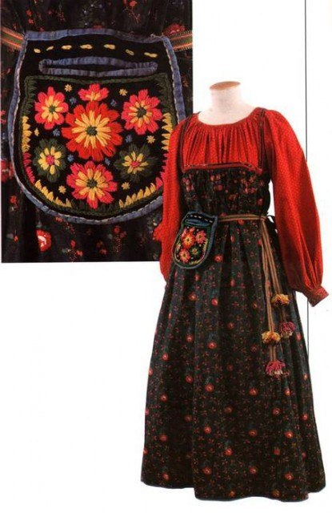
Более простым в изготовлении был прямой (круглый) сарафан на лямках. Он появился несколько позднее. Самыми популярными цветами и оттенками для сарафанов были тёмно-синий, зелёный, красный, голубой, тёмно-вишневый.

Slide 6
.
Праздничные и свадебные сарафаны шили в основном из парчи или шелка, а повседневные из грубого сукна или ситца. Выбор ткани зависел от семейного достатка

Slide 7
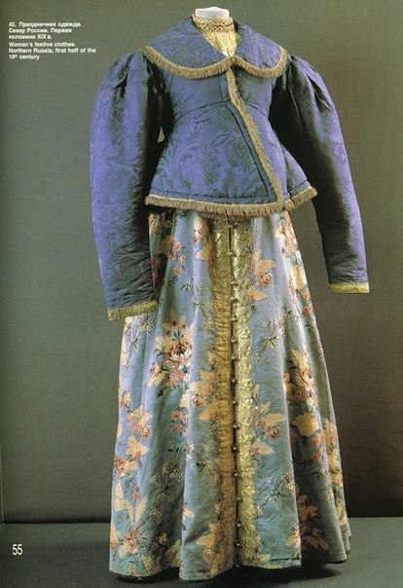
Поверх сарафана одевалась короткая душегрея, которая для крестьян была праздничной одеждой, а для знати повседневной. Душегрейка шилась из дорогих, плотных тканей: бархата, парчи.

Slide 8
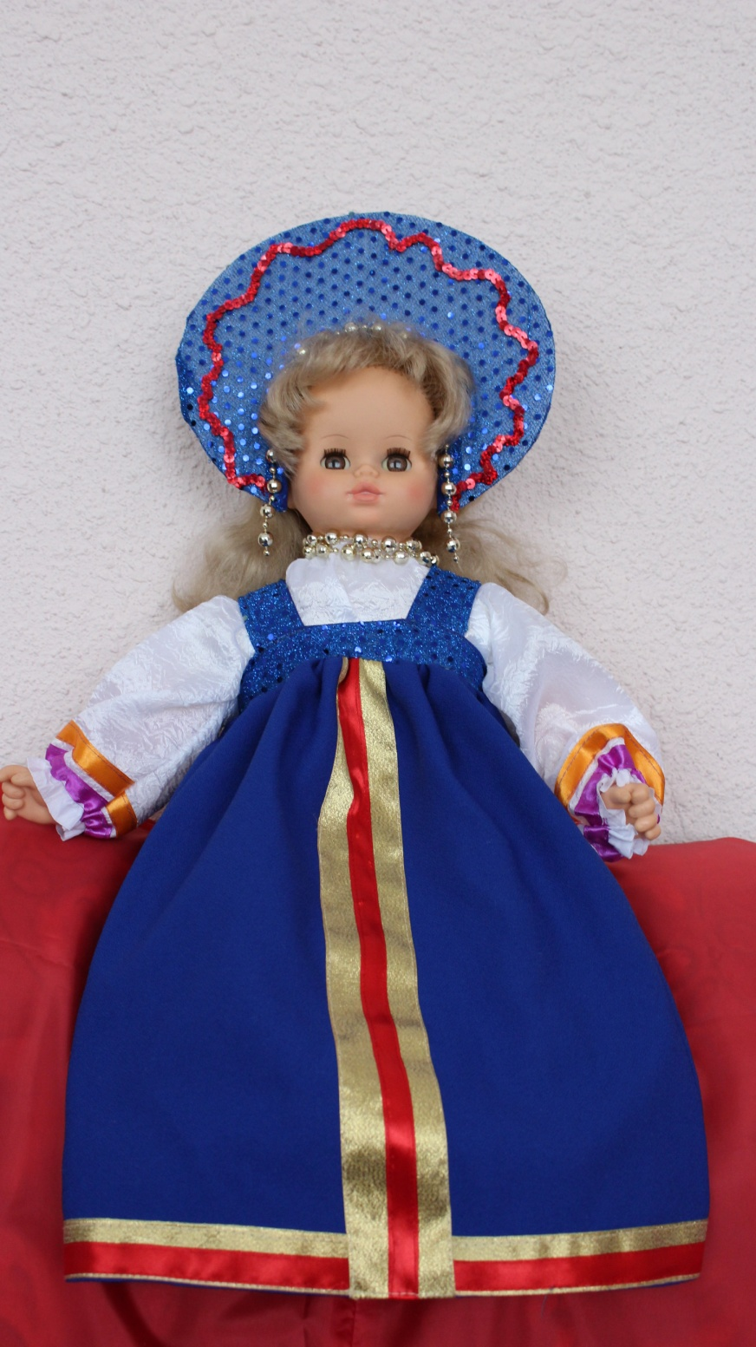
Сарафанный комплект русского национального костюма

Slide 9
Интернет - источники
https://yandex.ru/images/search?img_url=http%3A%2F
https://yandex.ru/images/search?img_url=http%3A%2F%2Frazukraska.ru%2Fwp-content%2Fgallery%2Frusppls%2Frusppls1.jpg&nomisspell=1&text=%D1%80%D1%83%D1%81%D1%81%D0%BA%D0%B8%D0%B9%20%D0%BD%D0%B0%D1%80%D0%BE%D0%B4%D0%BD%D1%8B%D0%B9%20%D0%BA%D0%BE%D1%81%D1%82%D1%8E%D0%BC&noreask=1&pos=12&rpt=simage&lr=53
http://gamejulia.ru/kartinki-natsionalnie-kostyumi-narodov-rossii.html
https://vk.com/page54862675_47764704?z=photo35532495_332366421%2Ff54e9ebb6d19c6211b
http://www.matrony.ru/osobennosti-nacionalnogo-russkogo-kostyuma
https://yandex.ru/images/search?p=4&text=%D0%BA%D0%B0%D1%80%D1%82%D0%B8%D0%BD%D0%BA%D0%B0%20%D1%80%D1%83%D1%81%D1%81%D0%BA%D0%B0%D1%8F%20%D0%B6%D0%B5%D0%BD%D1%81%D0%BA%D0%B0%D1%8F%20%D1%80%D1%83%D0%B1%D0%B0%D1%85%D0%B0%20%D0%B8%D0%B7%D0%BE%20%D0%BB%D1%8C%D0%BD%D0%B0%2C%20%D1%85%D0%BB%D0%BE%D0%BF%D0%BA%D0%B0%2C%20%D1%88%D0%B5%D0%BB%D0%BA%D0%B0&noreask=1&img_url=http%3A%2F%2Fpoyasok.ucoz.com%2F_ph%2F3%2F399493460.jpg&pos=145&rpt=simage&lr=53

